Slide 1
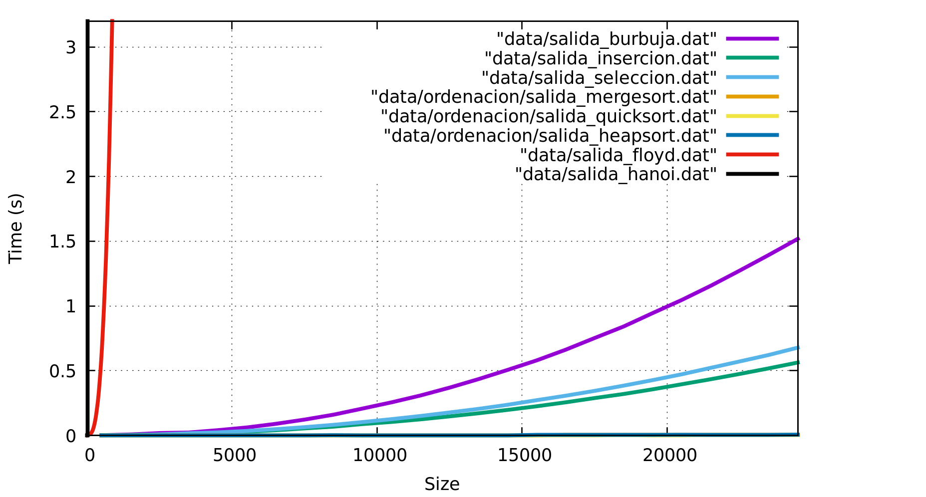
Práctica 1
Estudio de la eficiencia de algoritmos
Norberto Fernández de la Higuera
Algorítmica, 2º DGIIM

Slide 2
Índice
Eficiencia empírica
- Algoritmos de ordenación
- Algoritmo de Floyd
- Algoritmo de Hanoi
- Comparación total
Eficiencia híbrida
- Algoritmos de ordenación
- Algoritmo de Floyd
- Algoritmo de Hanoi
Uso de variaciones
2
Algorítmica

Slide 3
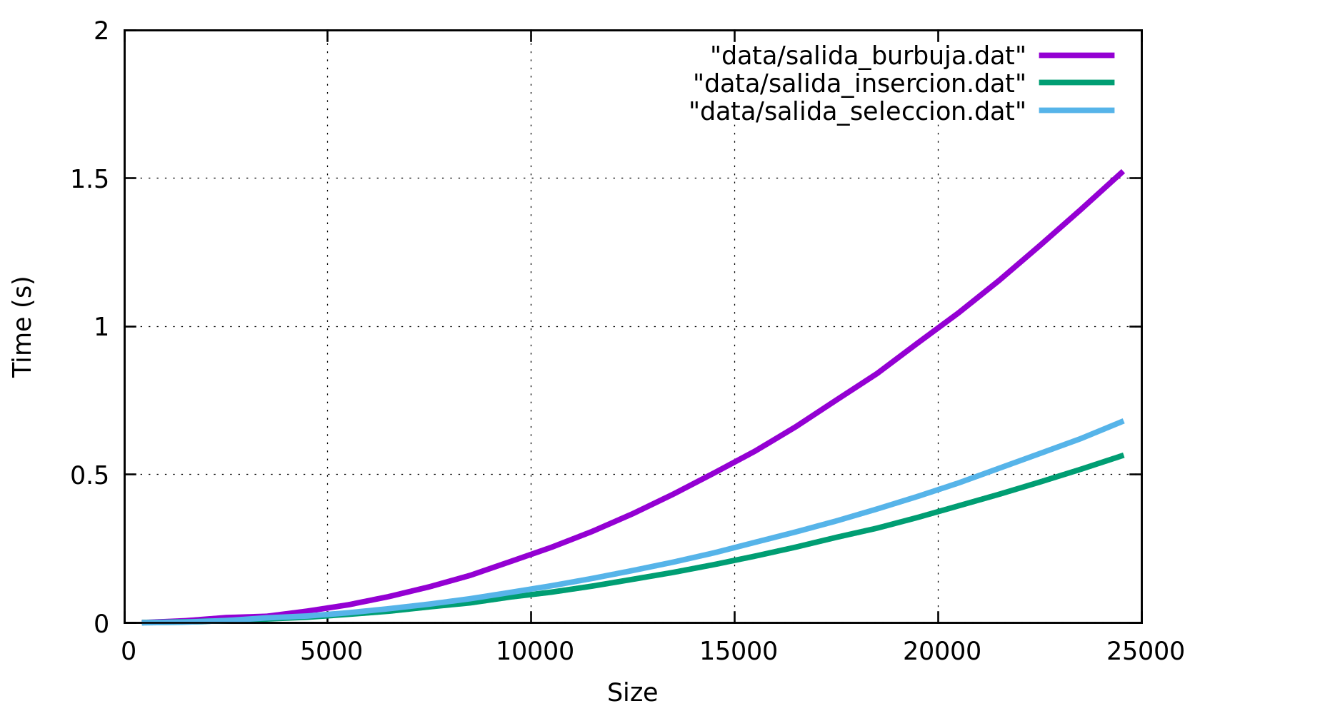
Eficiencia empírica: algoritmos de ordenación
-Orden cuadrático O(n²)
3
Algorítmica

Slide 4
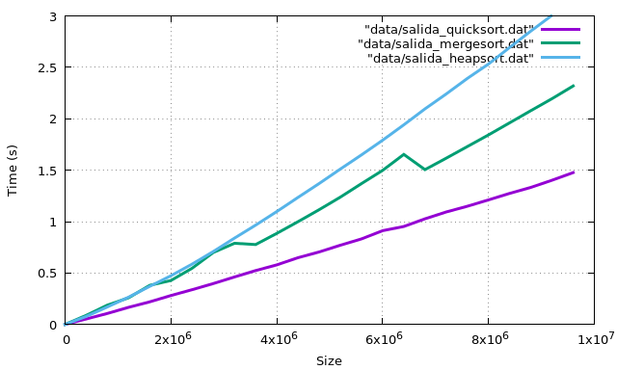
Algoritmos de ordenación
-Orden n-logarítmico O(nlog(n))
4
Algorítmica

Slide 5
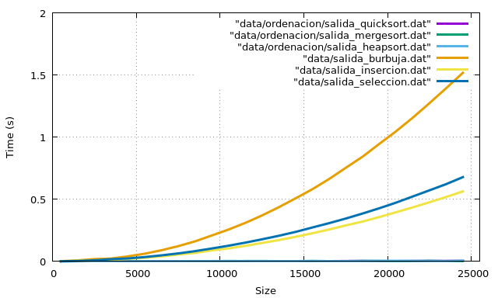
Algoritmos de ordenación
-Comparación
5
Algorítmica

Slide 6
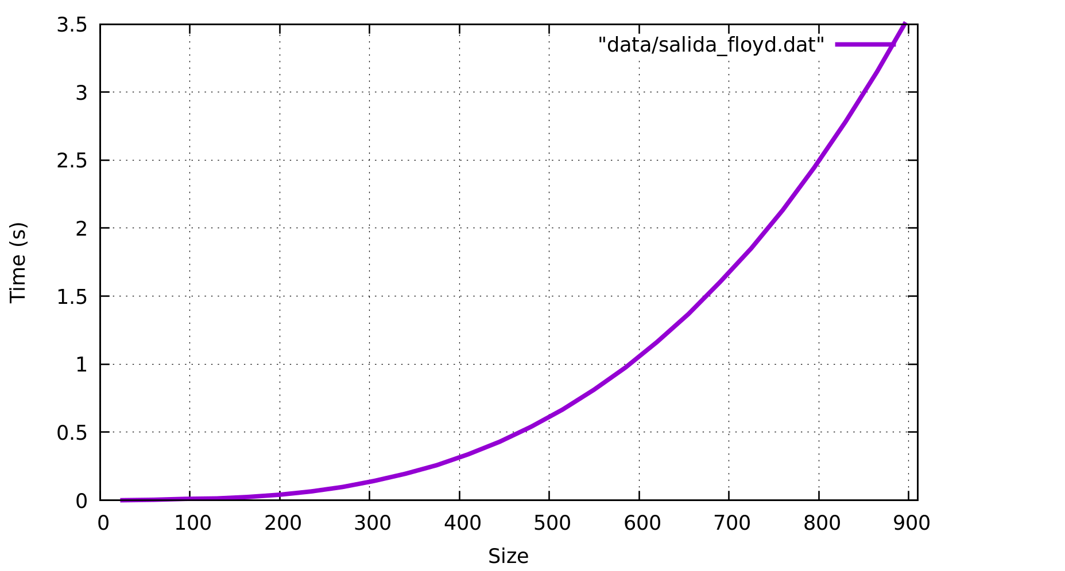
Eficiencia empírica: algoritmo de Floyd
Eficiencia de orden O(n³)
6
Algorítmica

Slide 7
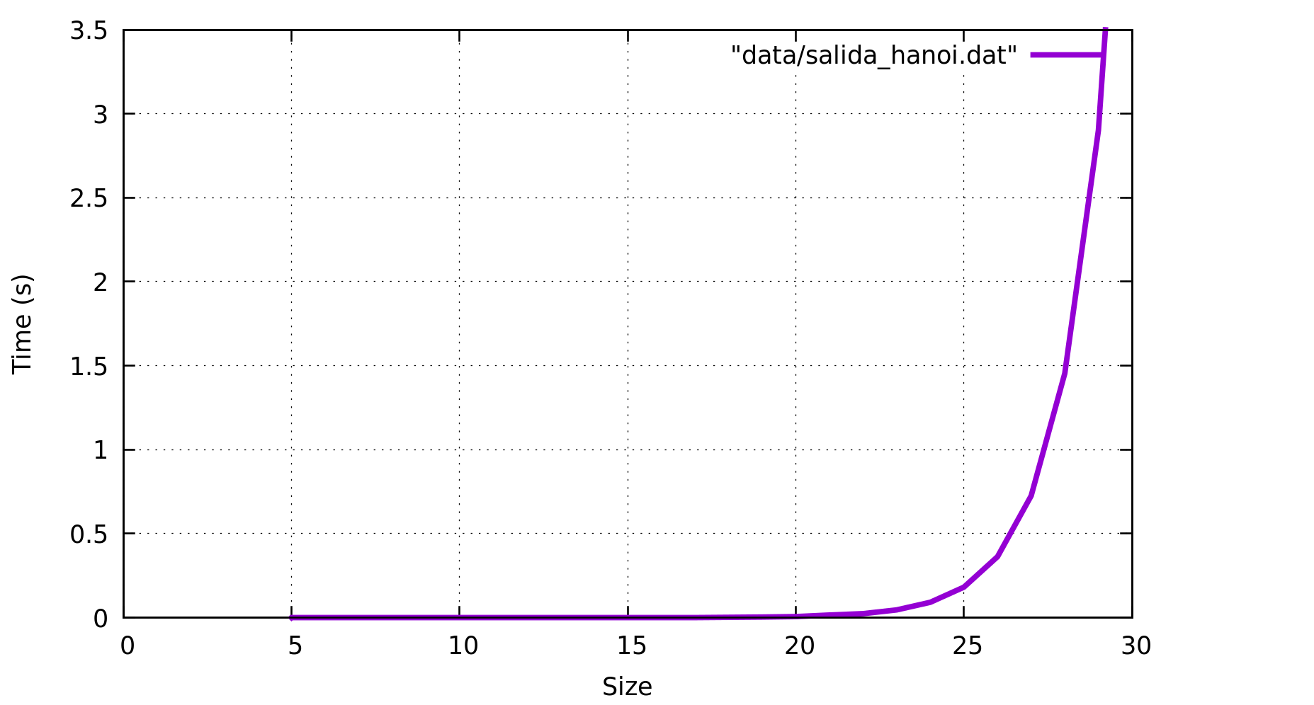
Eficiencia empírica: algoritmo de Hanoi
Eficiencia de orden O(2^n)
7
Algorítmica

Slide 8
Eficiencia empírica: comparación total
8
Algorítmica

Slide 9
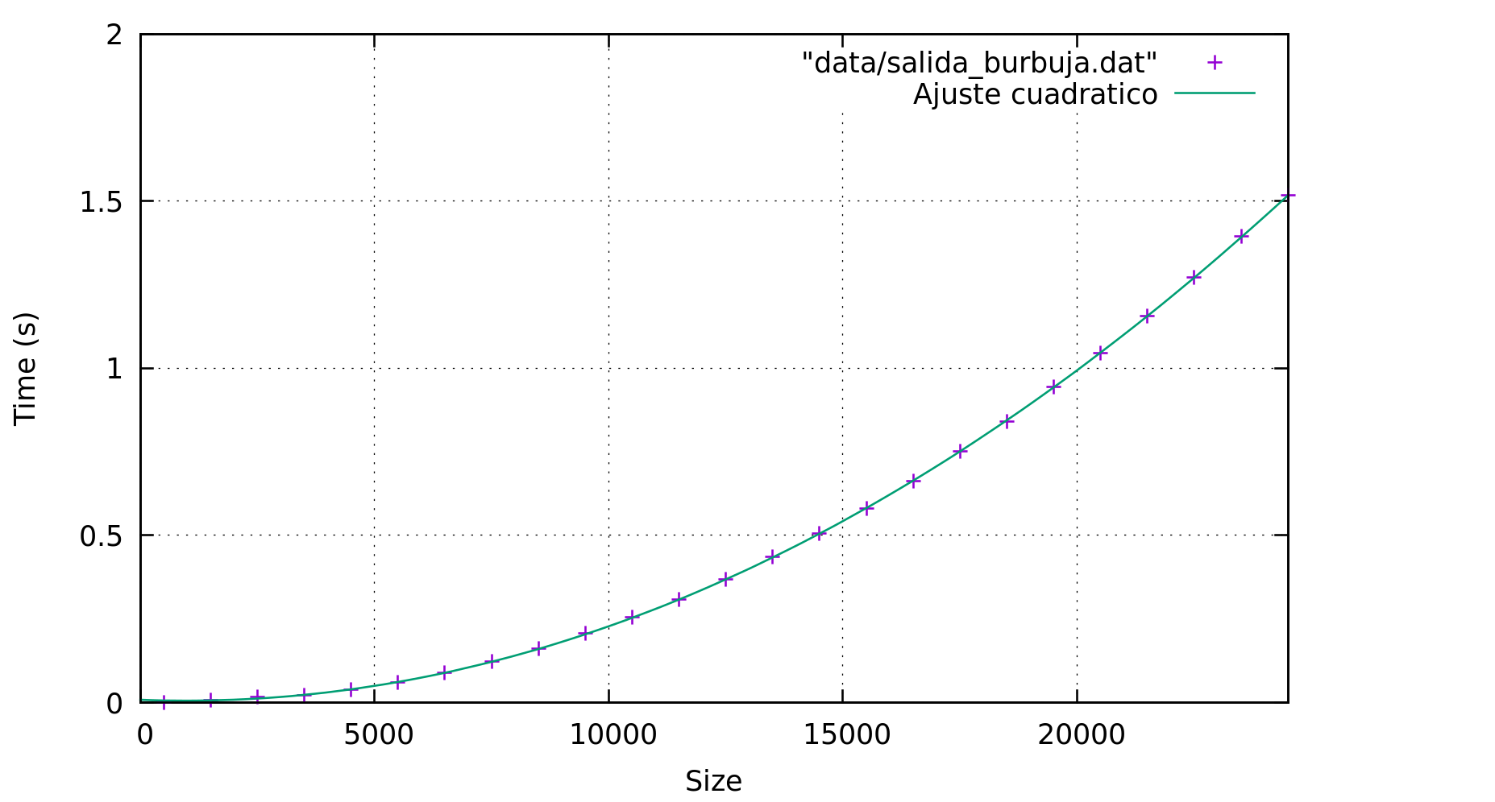
Eficiencia híbrida: algoritmos de ordenación
-Burbuja: an²+bn+c (var_res = 4.9*10⁻⁶)
9
Algorítmica

Slide 10
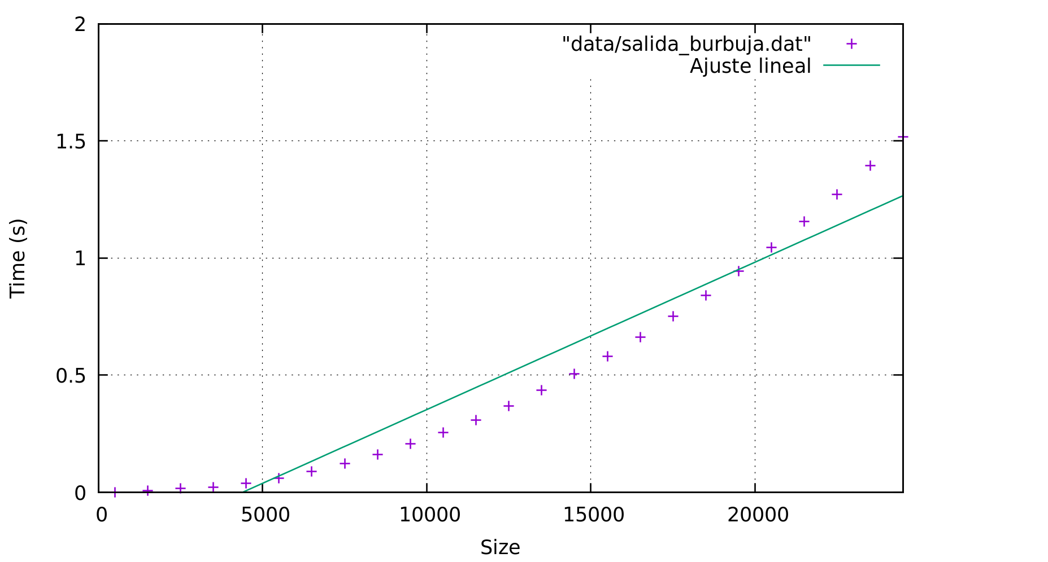
Algoritmos de ordenación
-Burbuja: an+b (var_res = 0.01745; 3563 veces mayor)
10
Algorítmica

Slide 11
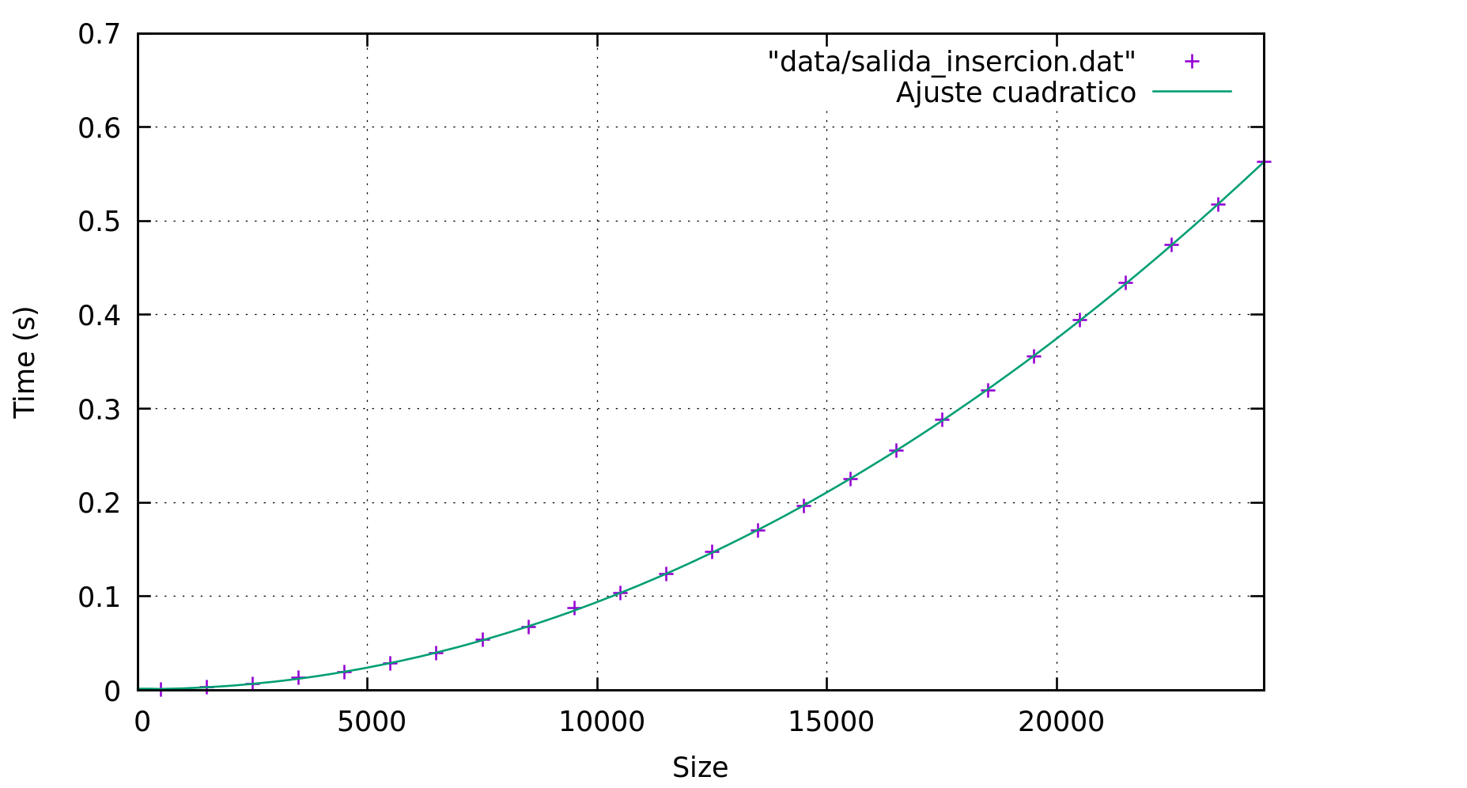
Algoritmos de ordenación
-Inserción: an²+bn+c (var_res = 6.8*10⁻⁷)
11
Algorítmica

Slide 12
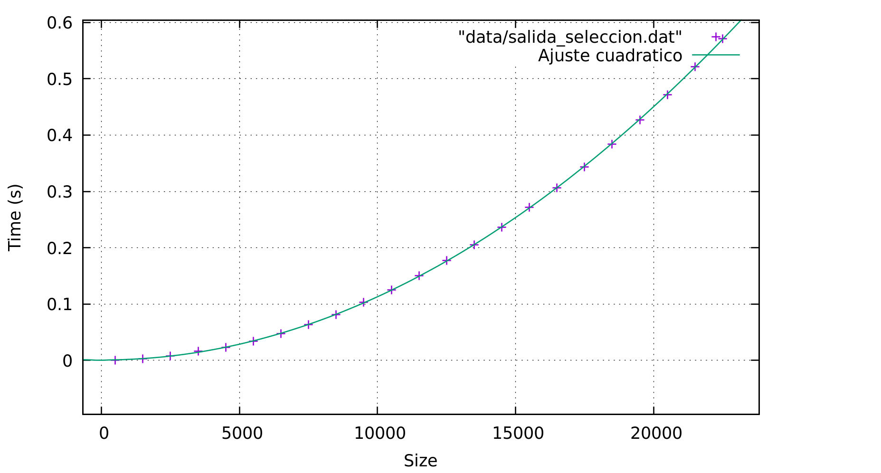
Algoritmos de ordenación
-Selección: an²+bn+c (var_res = 1.056*10⁻⁶)
12
Algorítmica

Slide 13
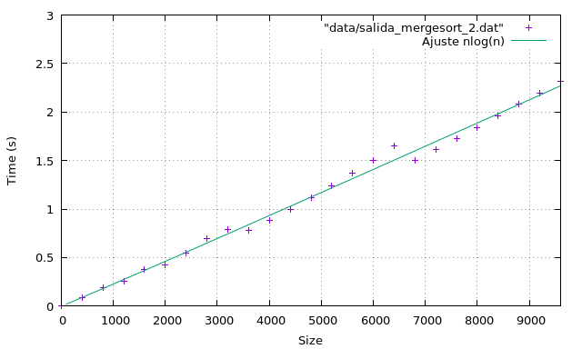
Algoritmos de ordenación
-Mergesort: anlog(n)+bn+c (var_res = 0.00323216)
13
Algorítmica

Slide 14
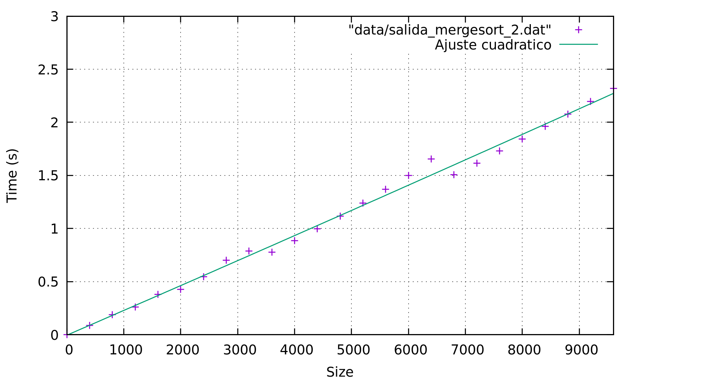
Algoritmos de ordenación
-Mergesort: an²+bn+c (var_res = 0.00323092)
14
Algorítmica

Slide 15
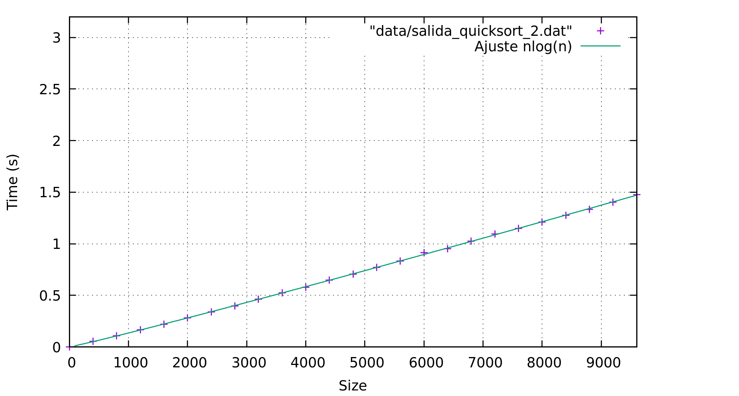
Algoritmos de ordenación
-Quicksort: anlog(n)+bn+c (var_res = 2.74*10⁻⁵)
15
Algorítmica

Slide 16
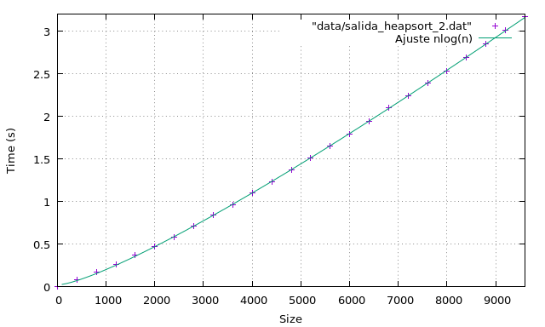
Algoritmos de ordenación
-Heapsort: anlog(n)+bn+c (var_res = 7.53*10⁻⁵)
16
Algorítmica

Slide 17
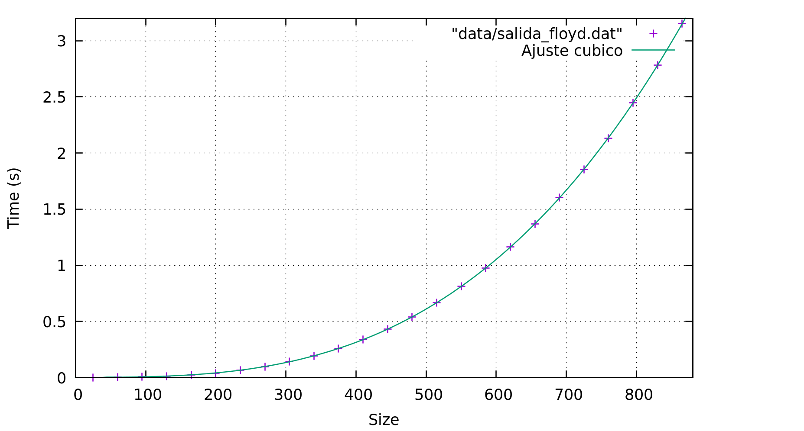
Algoritmo de Floyd
an³+bn²+cn+d (var_res = 2.88*10⁻⁶)
17
Algorítmica

Slide 18
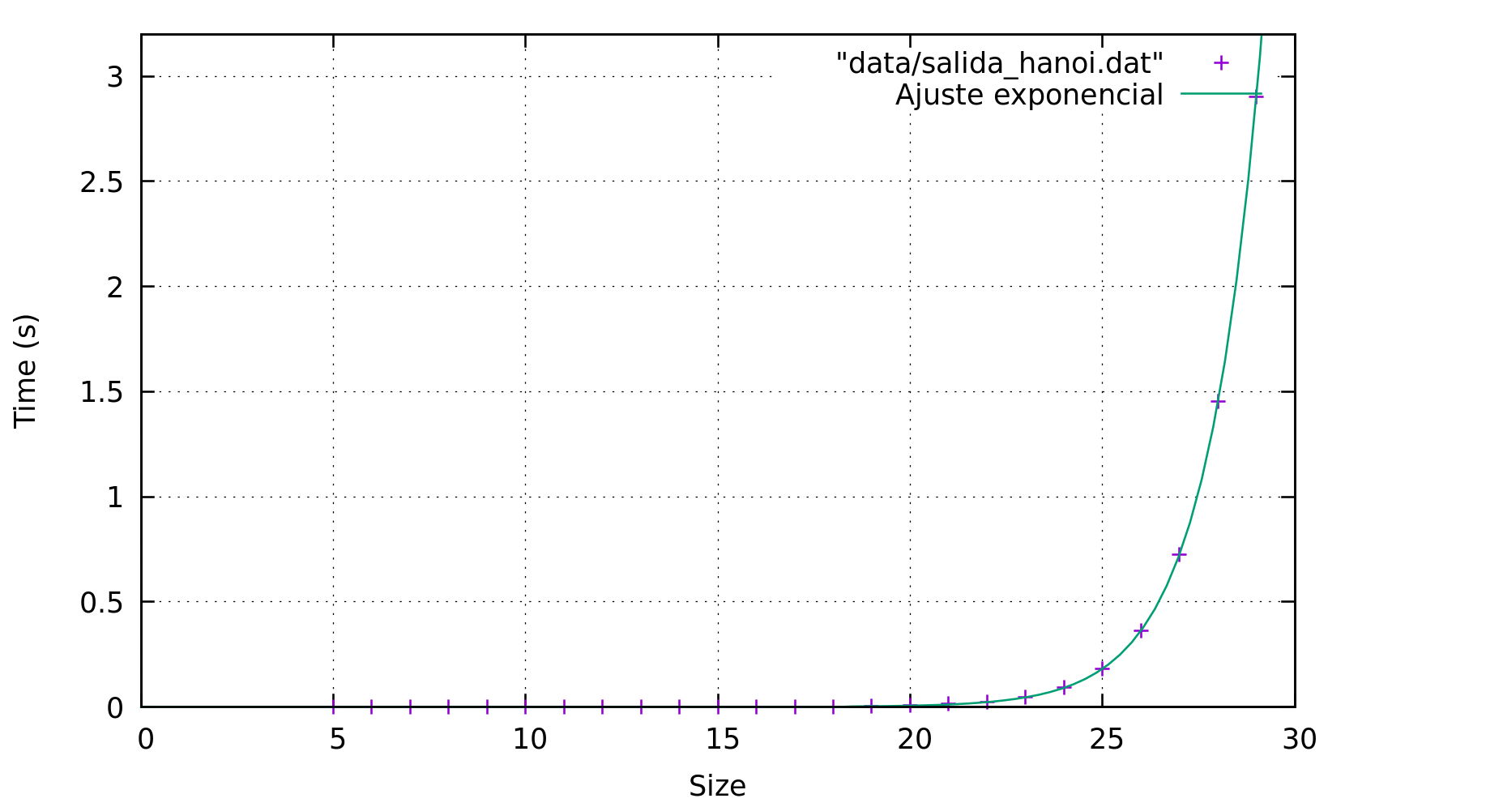
Algoritmo de Hanoi
a(2^n)+b (var_res = 1.22*10⁻⁶)
18
Algorítmica

Slide 19
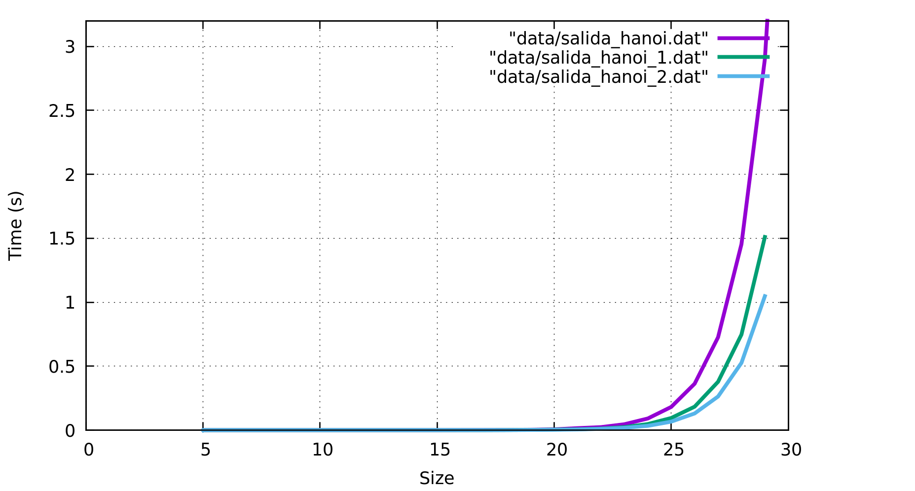
Uso de variaciones
Algoritmo de Hanoi con 3 niveles distintos de optimización
19
Algorítmica

